Slide 1

Муниципальное бюджетное дошкольное образовательное учреждение «Центр развития ребенка- детский сад 1»
Родительский университет «Мама и Я» как эффективная форма повышения психолого-педагогической грамотности мам в вопросах развития
детей-дошкольников
Подготовил :
педагог-психолог А.К. Игонина

Slide 2

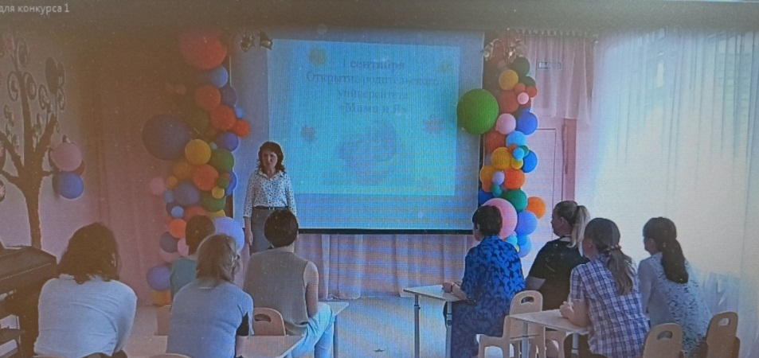

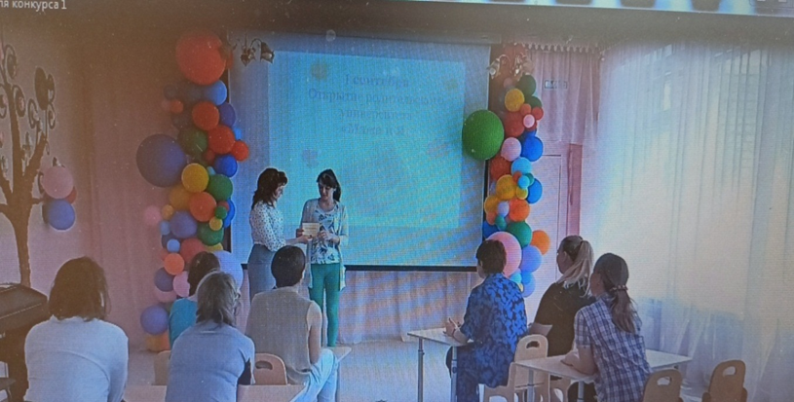
Открытие родительского университета «Мама и Я»

Slide 3
Цель: повышение психолого-педагогической культуры и компетентности мам воспитанников в вопросах воспитания и развития детей.
Задачи
1.Формировать у слушателей родительского университета осознание необходимости своего внутреннего изменения во благо семьи.
2.Определить доступные методы и формы работы с мамами.
3.Вооружить молодых мам современными психолого-педагогическими знаниями о психическом, физическом и интеллектуальном развитии ребенка на различных этапах его жизни.

Slide 4
Кафедра « В мире почемучек» ( для мам 4-5 лет)
№ п\п | Тема | Срок
1 | Анкета « Что я хочу узнать про психические процессы у детей в средней группе?» | Сентябрь
2 | Круглый стол «Психология детского мира» | Октябрь
3 | Беседа «Развитие психических процессов через игру» | Ноябрь
4 | Круглый стол «Как устроена память ребенка?» | Декабрь
5 | Консультация «Учимся играя» | Январь
6 | Буклет «Как развивать внимательность?» | Февраль
7 | Круглый стол «В конструктор играем, мышление развиваем» | Март
8 | Памятка «Развиваем логическое мышление в игровой деятельности» | Апрель
9 | Аукцион семейных идей «Секреты родительского мастерства». Подводим итоги, делимся опытом. | Май

Slide 5
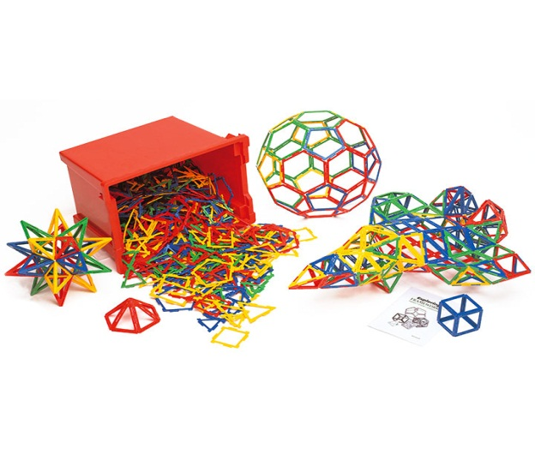
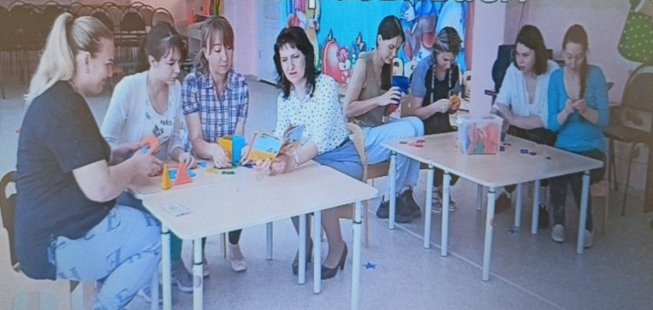
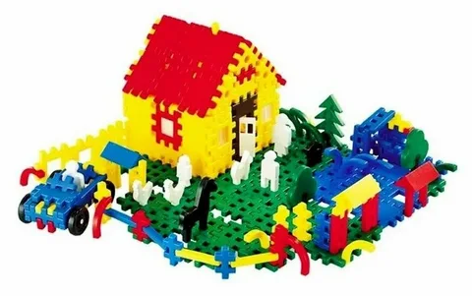
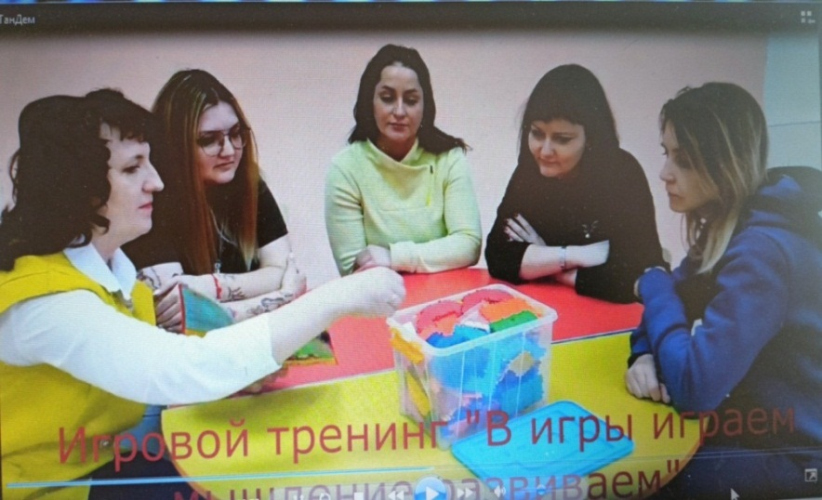
В конструктор играем - мышление развиваем

Slide 6
Кафедра «Дети – любознайки» (для мам 5-6 лет)
№ п\п | Тема | Срок
1 | Анкета « Что я хочу узнать про психические процессы у детей в старшей группе?» | Сентябрь
2 | Круглый стол « Развитие психических процессов» | Октябрь
3 | Памятка «Играем весело и полезно» | Ноябрь
4 | Консультация «Влияние развития мелкой моторики руки на развитие речи» | Декабрь
5 | Круглый стол «Как позаботиться о психическом здоровье ребенка» | Январь
6 | Беседа «Влияние мультфильмов на психологическое развитие ребенка» | Февраль
7 | Консультация «Дидактические игры для развития познавательного процесса» | Март
8 | Буклет «Развиваем пространственные представления» | Апрель
9 | Мастер-класс «Секреты родительского мастерства». Подводим итоги, делимся опытом. | Май

Slide 7

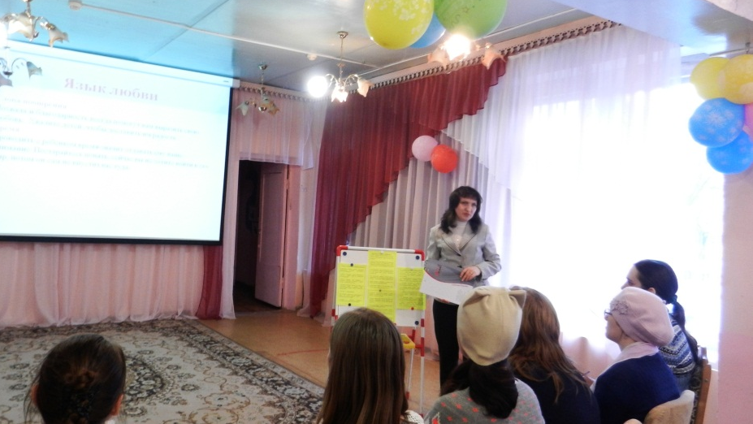
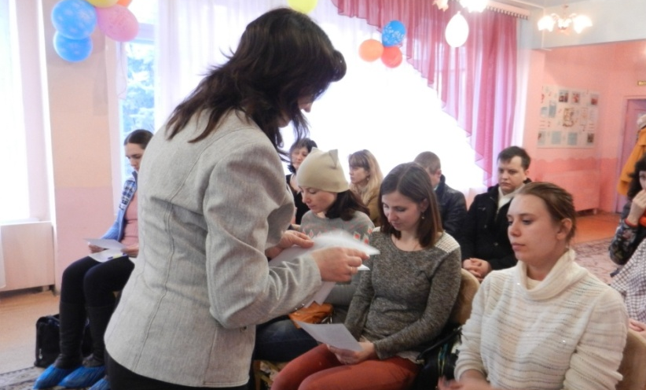

«Как позаботиться о психическом здоровье ребенка ?»

Slide 8
Кафедра «Наши – всезнайки» (для мам 6-7 лет)
№ п\п | Тема | Срок
1 | Анкета «Что я хочу узнать про психические процессы у детей в подготовительной группе?» | Сентябрь
2 | Круглый стол «Будущий первоклассник» | Октябрь
3 | Памятка «Готовим руку к письму» | Ноябрь
4 | Беседа «Развитие психических процессов через игру» | Декабрь
5 | Круглый стол «Почему дети пишут зеркально?» | Январь
6 | Консультация « Речевая готовность ребенка к школе» | Февраль
7 | Памятка «Режим будущего школьника» | Март
8 | Консультация «На пороге школы» | Апрель
9 | Родительская конференция «Секреты родительского мастерства». Подводим итоги, делимся опытом. | Май

Slide 9
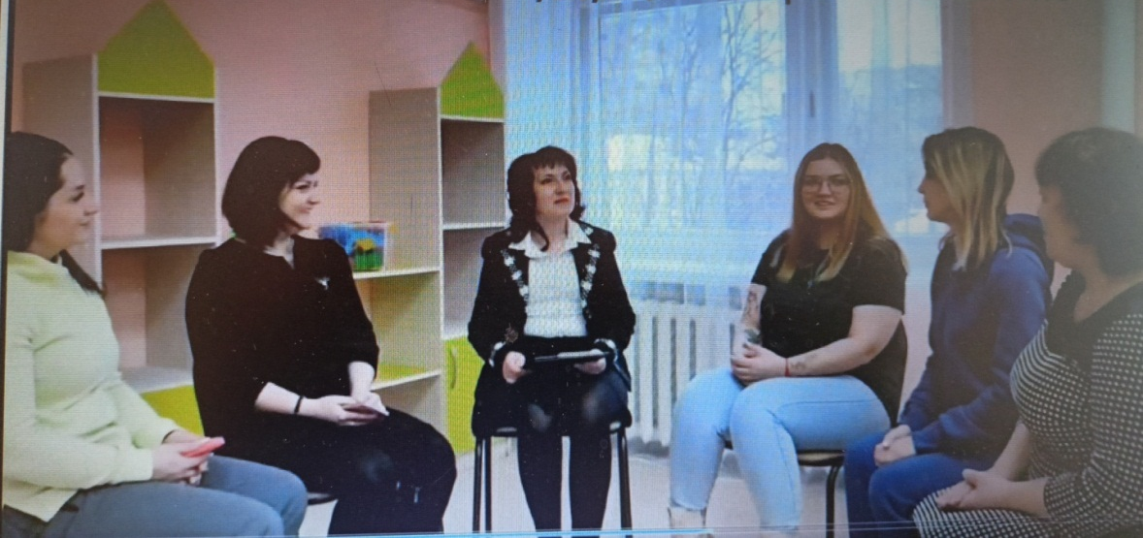

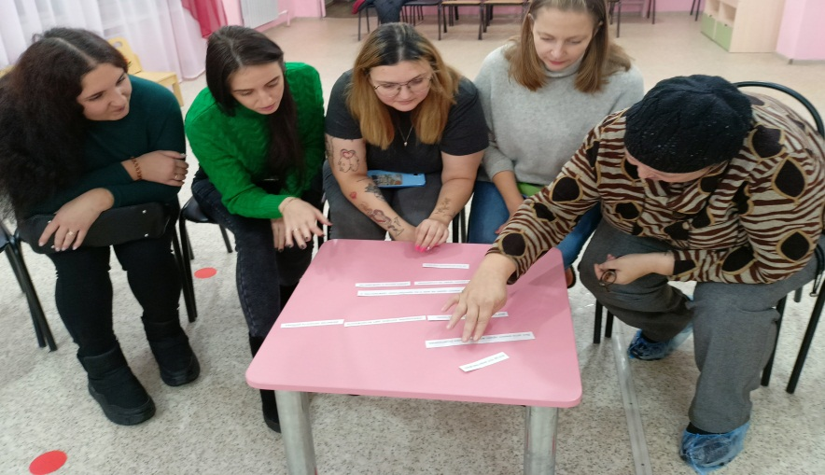
Круглый стол «Будущий первоклассник»

Slide 10
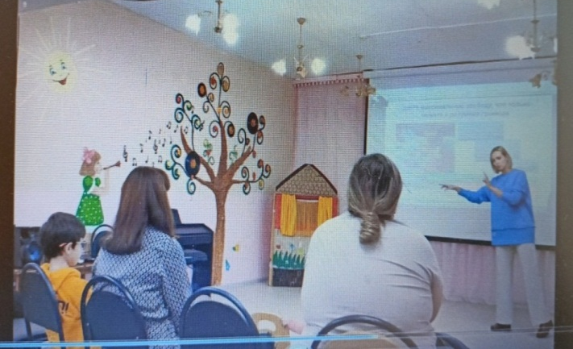

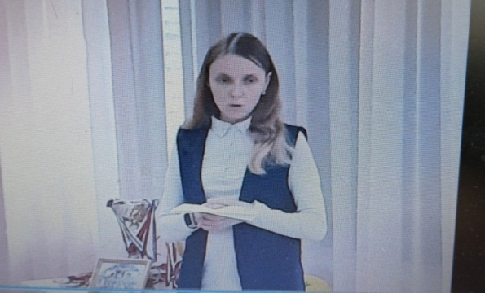
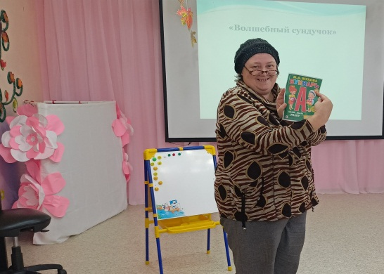
Родительская конференция «Секреты родительского мастерства»

Slide 11
Результаты деятельности
- познакомились с этапами развития личности ребенка, научились применять полученные знания в процессе воспитания детей ;
-определили роль и значение воспитания в формировании личности ребенка;
-овладели современными психолого-педагогическими знаниями о психическом и интеллектуальном развитии ребенка на возрастных этапах его жизни;
-овладели психолого-педагогическими знаниями по организации семейного воспитательного процесса; могут грамотно оценивать проблемные, критические ситуации во взаимоотношениях с детьми с учетом специфических проблем каждого возраста;
-научились анализировать типические ошибки в семейном воспитании детей .

Slide 12
Количественная и качественная оценка деятельности университета «Мама и Я»
Количественная оценка | Качественная оценка
100 % -мамочек участники проводимых мероприятий | 82% - мамочек проявляли желание участвовать в мероприятиях

Slide 13


